Slide 1
Estudando para o ENEM de forma Invertida
EEEFM - Professora Filomena Quitiba Nome: Icaro Alvarenga Turma: 1ºM06 Professor: Lucas Xavier Cinemática: Velocidade Media ENEM 2002: Questão 55

Slide 2
Cinemática: Velocidade Media
Cinemática é a parte da Mecânica que descreve o movimento, determinando a posição, a velocidade e a aceleração de um corpo em cada instante. Velocidade Média
Indica o quão rápido um objeto se desloca em um intervalo de tempo médio e é dada pela seguinte razão:

Slide 3
Questão 55 – Enem 2002
As cidades de Quito e Cingapura encontram-se próximas à linha do equador e em pontos diametralmente opostos no globo terrestre. Considerando o raio da Terra igual a 6370 km, pode-se afirmar que um avião saindo de Quito, voando em média 800 km/h, descontando as paradas de escala, chega a Cingapura em aproximadamente (A) 16 horas.
(B) 20 horas.
(C) 25 horas.
(D) 32 horas.
(E) 36 horas.

Slide 4
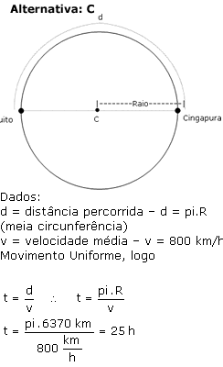
Resolução:
A alternativa certa e a C, como podemos ver com os dados ao lado, você divide a distancia pela velocidade para saber o tempo que ira gastar para chegar a Cingapura.

